Slide 1

تمهيد اليوم الأول الفصل الدراسي الأول
بمدرستي الجميلة ..
يستمر العطاء
عام 1444
المعلمة / شكرية الصفار

Slide 2
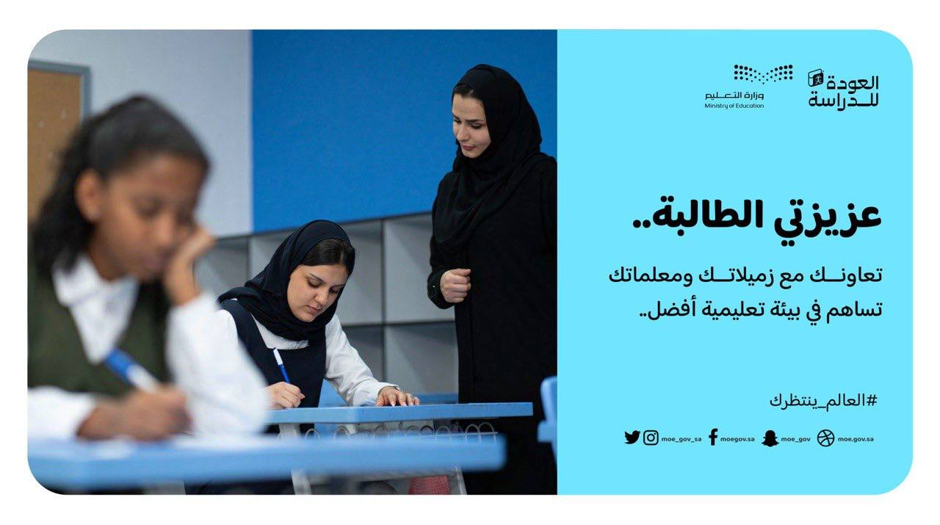


Slide 3
ماذا سأتعلم في منهج الفيزياء 3
أساسيات الضوء
الكهرباء الساكنة
الانعكاس والمرايا
الانكسار والعدسات
المجالات الكهربائية
دوائر التوالي والتوازي
التداخل والحيود

Slide 4
تقسم الدرجات الاعمال الفصلية

Slide 5
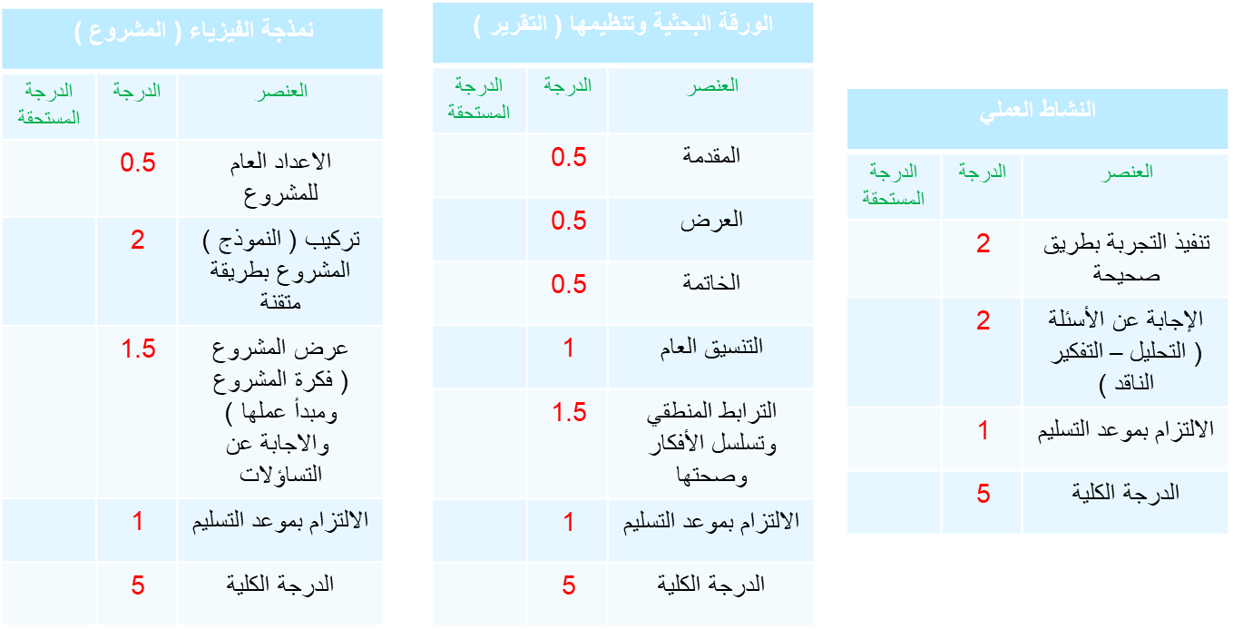
تقسم الدرجات

Slide 6
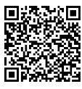
المشاريع المقترحة
https://drive.google.com/drive/folders/1MuZps7g92t0IIV5d3CBrR50UgGzmkosf?usp=sharing

Slide 7
الواجبات سوف تكون عبر منصة مدرستي

Slide 8
المهمات الادائية
https://drive.google.com/drive/folders/1bvpVwGOfMT5nkCwxkC0M-oBQ126VtHdm?usp=sharing

Slide 9
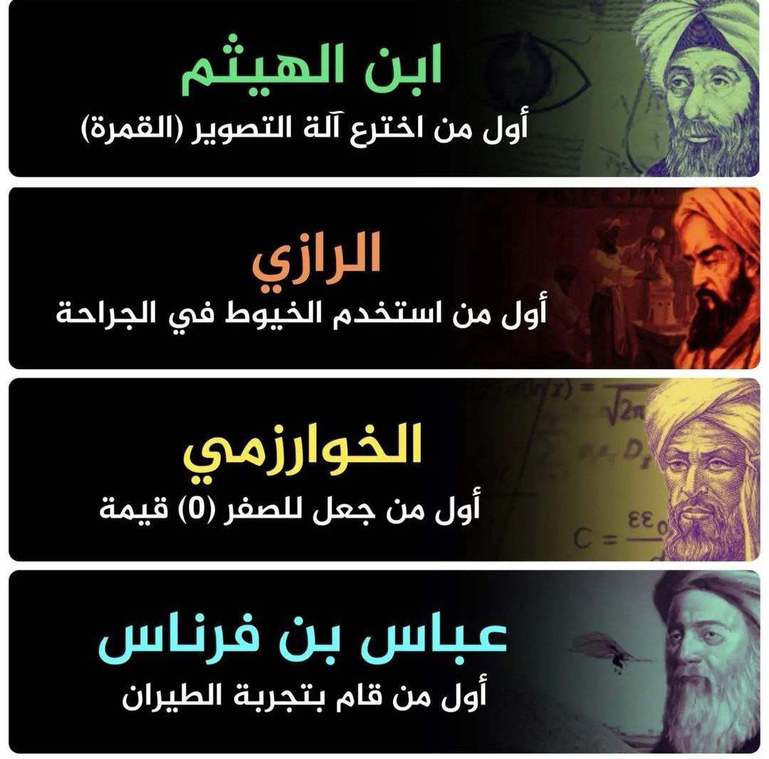
من
من
قبل ان نبدأ
من
من

Slide 10
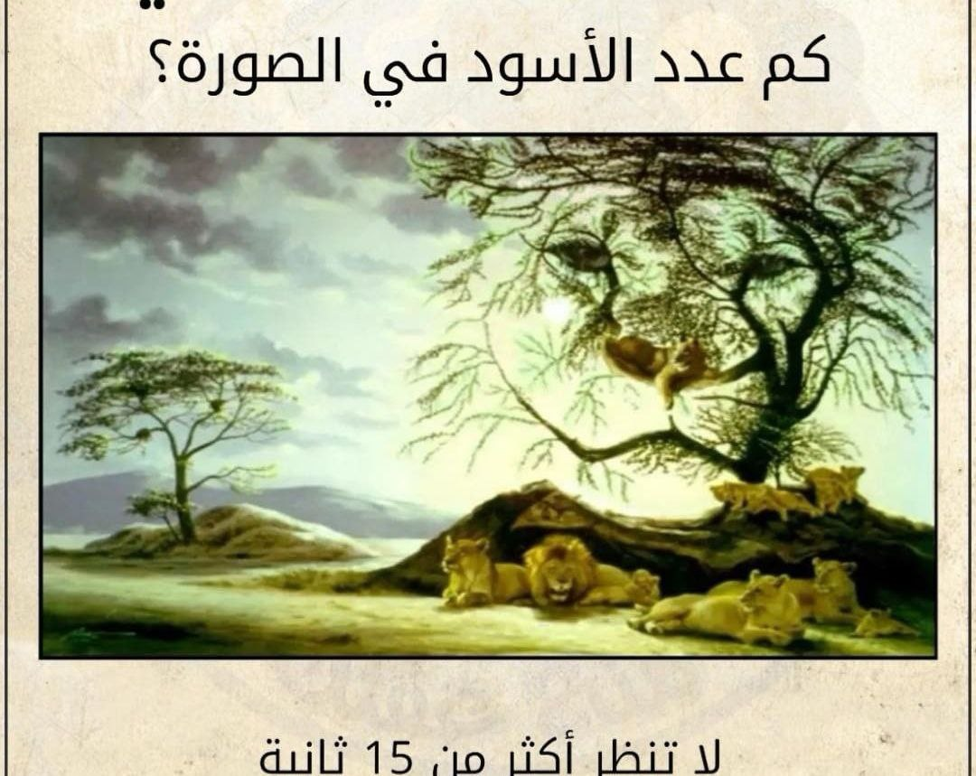

Slide 11
الدرس

